Slide 1

智能循迹小车第三次培训
L298N、红外传感器及Arduino培训

Slide 2
目录
一、TTL逻辑电平
二、4路循迹模块
三、L298N
四、Arduino

Slide 3
TTL逻辑电平
逻辑电平：表示数字电压的高、低电平通常称为逻辑电平。
“TTL集成电路的全名是晶体管-晶体管逻辑集成电路（Transistor-Transistor Logic),主要有54/74系列标准TTL、高速型TTL（H-TTL）、低功耗型TTL（L-TTL）、肖特基型TTL（S-TTL）、低功耗肖特基型TTL（LS-TTL）五个系列。标准TTL输入高电平最小2V，输出高电平最小2.4V,典型值3.4V,输入低电平最大0.8V，输出低电平最大0.4V，典型值0.2V。

Slide 4
TTL逻辑电平的优点
数字电路中，由TTL电子元器件组成电路使用的电平。电平是个电压范围，规定输出高电平>2.4V,输出低电平<0.4V。在室温下，一般输出高电平是3.5V，输出低电平是0.2V。最小输入高电平和低电平：输入高电平>=2.0V，输入低电平<=0.8V，噪声容限是0.4V。
TTL电平信号被利用的最多是因为通常数据表示采用二进制规定，+5V等价于逻辑“1”，0V等价于逻辑“0”，这被称做TTL（晶体管-晶体管逻辑电平）信号系统，这是计算机处理器控制的设备内部各部分之间通信的标准技术。

Slide 5
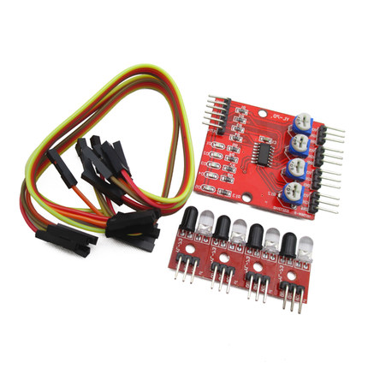
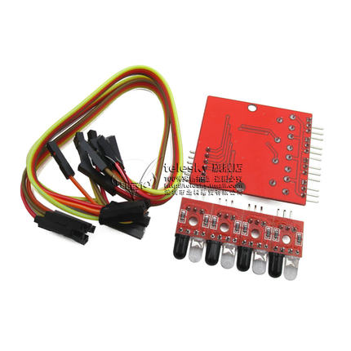
4路循迹模块

Slide 6
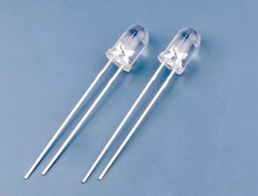
红外发射二极管

Slide 7
红外发射二极管
它是一种特殊的发光二极管，发出的是红外光，可见光的波长范围为380～760nm，不同颜色有不l司的波长，如绿光的波长为490～570nm，红光的波长为650—760nm，超过760nrn的称为红外线，人眼不能直接觉察到它，称为不可见光。红外发光二极管的发光波长主要在850～940nm范围内，属于近红外频段。

Slide 8
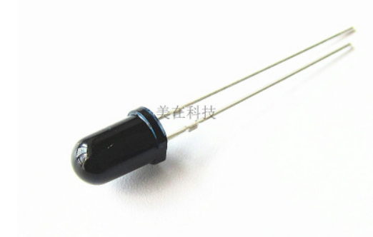
红外接收二极管

Slide 9
红外接收二极管
它广泛用于各种家用电器的遥控接收器中，如音响、彩色电视机、空调器、VCD视盘机、DVD视盘机以及录像机等。 红外接收二极管能很好地接收红外发光二极管发射的波长为940nm的红外光信号，而对于其他波长的光线则不能接收。因而保证了接收的准确性和灵敏度。
光敏二极管的结构与工作原理 光敏二极管又称光电二极管，它与普通半导体二极管在结构上是相似的。在光敏二极管管壳上有一个能射入光线的玻璃透镜，入射光通过透镜正好照射在管芯上。

Slide 10
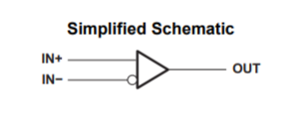
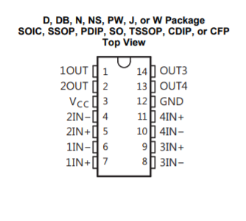
LM339四通道电压比较芯片

Slide 11
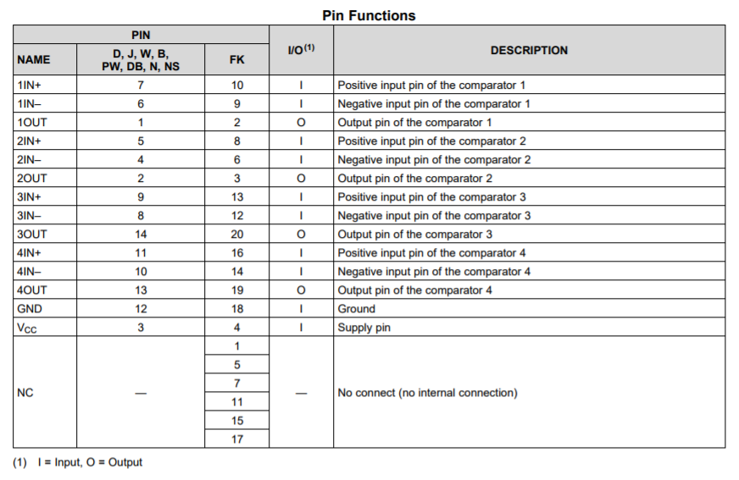
LM339四通道电压比较芯片

Slide 12
4路循迹模块描述
此模块是为智能小车、机器人等自动化机械装置提供一种多用途的红外线探测系统的解决方案。该传感器模块对环境光线适应能力强，其具有一对红外线发射与接收管，发射管发射出一定频率的红外线，当检测方向遇到障碍物（反射面）时，红外线反射回来被接收管接收，经过比较器电路处理之后，同时信号输出接口输出数字信号（一个低电平信号），可通过电位器旋钮调节检测距离，有效距离范围2～60cm，工作电压为3.3V-5V。该传感器的探测距离可以通过电位器调节、具有干扰小、便于装配、使用方便等特点，可以广泛应用于机器人避障、避障小车、流水线计数及黑白线循迹等众多场合。

Slide 13
4路循迹模块参数
1.工作电压：DC 3.3V-5V
2.工作电流：尽量选择1A以上电源供电
3.工作温度：－10℃—＋50℃
4.安装孔径：M3螺丝
5.检测距离：1mm至60 CM可调，距离越近性能越稳定，白色反射距离最远。
6.尺寸大小：中控板42mm×38mm×12mm（长×宽×高）
小板向前25mm×12mm×12mm（长×宽×高）
7.输出接口：6线制接口(1234为4路信号输出端,+为正电源,-为负电源也就是地线)
8.输出信号：TTL电平（可直接连接单片机I/0号，感应到传感器反射回来的红外光时,红指示灯亮，输出低电平；没有红外光时,指示灯不亮，输出高电平。）

Slide 14
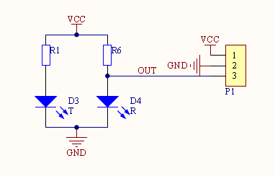
4路循迹模块原理图

Slide 15
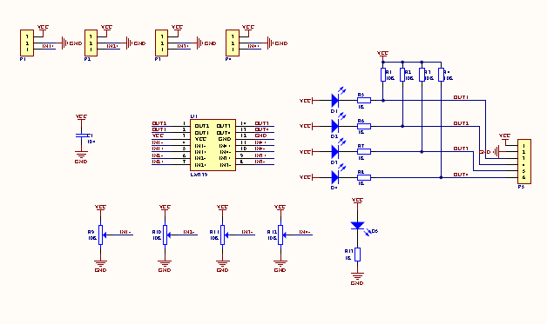
4路循迹模块原理图

Slide 16
4路循迹模块接线
VCC
GND
OUT
IN1
GND
VCC
IN1
IN2
IN3
IN2
GND
VCC
A0
A1
A2
A3
GND
5V

Slide 17
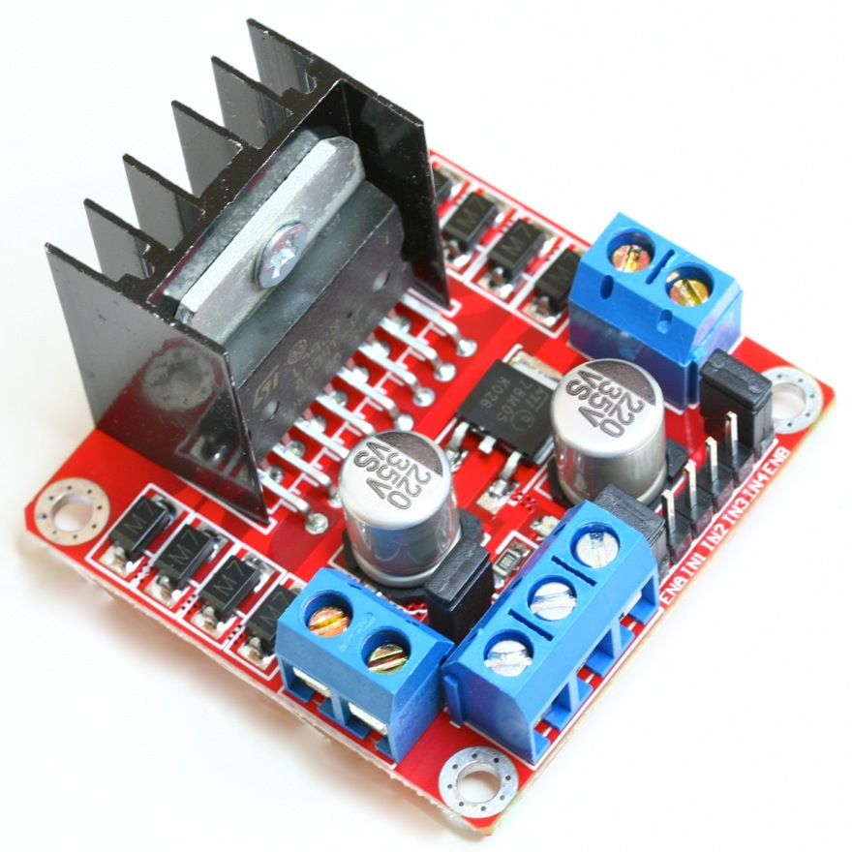
L298N

Slide 18
L298N芯片描述
The L298 is an integrated monolithic circuit in a 15- lead Multiwatt and PowerSO20 packages. It is a high voltage, high current dual full-bridge driver designed to accept standard TTL logic levels and drive inductive loads such as relays, solenoids, DC and stepping motors. Two enable inputs are provided to enable or disable the device independently of the input signals. The emitters of the lower transistors of each bridge are connected together and the corresponding external terminal can be used for the connection of an external sensing resistor. An additional supply input is provided so that the logic works at a lower voltage.

Slide 19
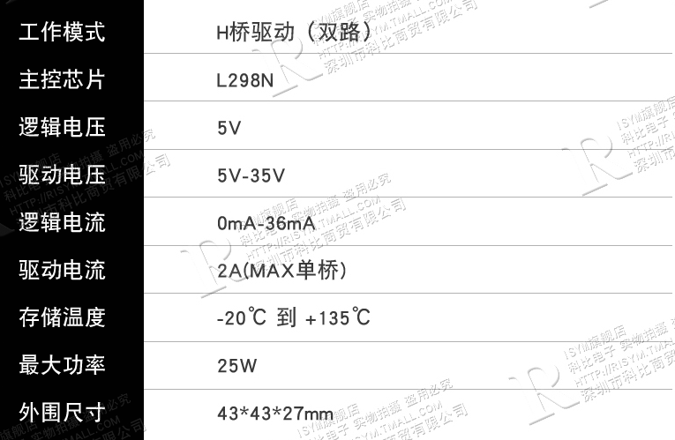
L298N规格参数

Slide 20
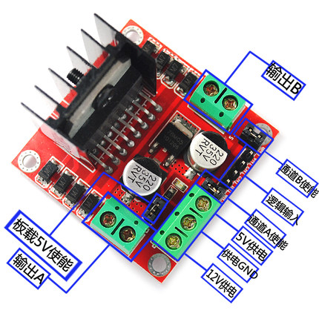
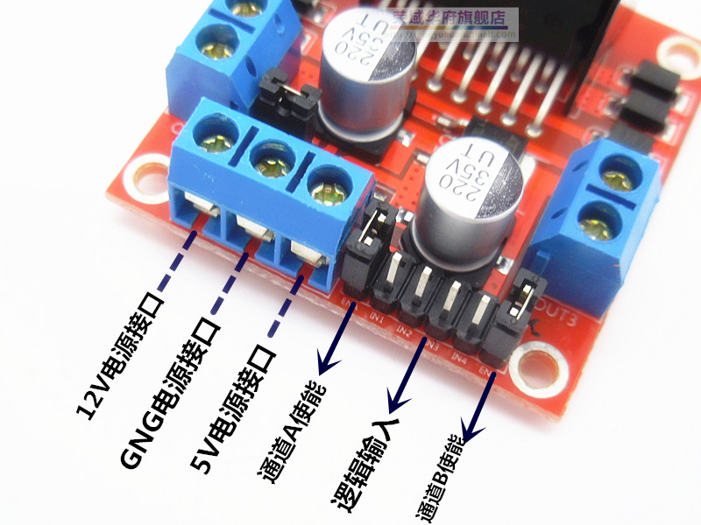
L298N管脚描述

Slide 21
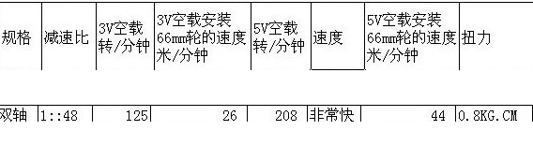
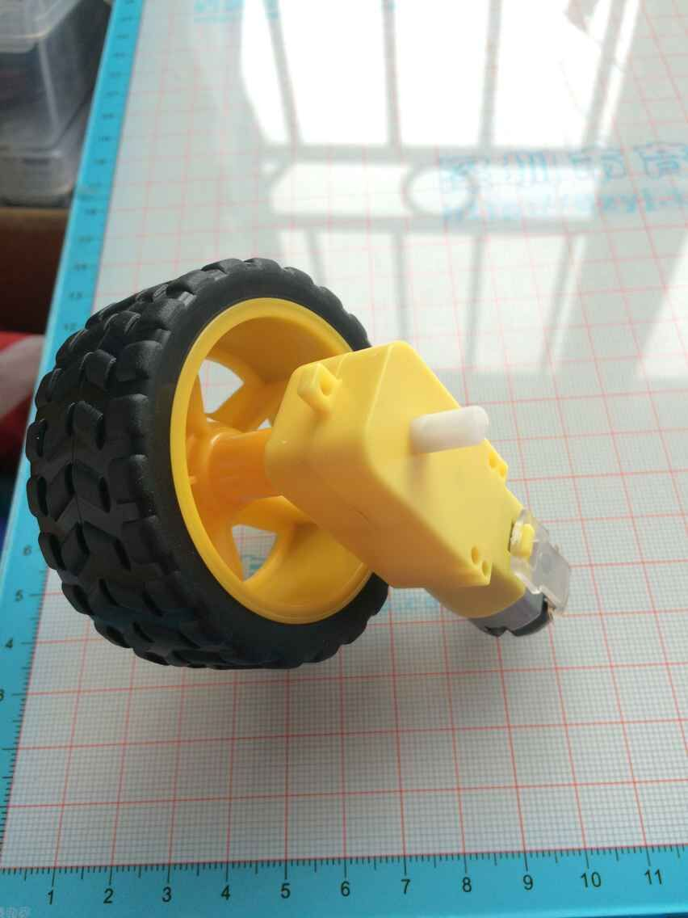
减速马达规格参数

Slide 22
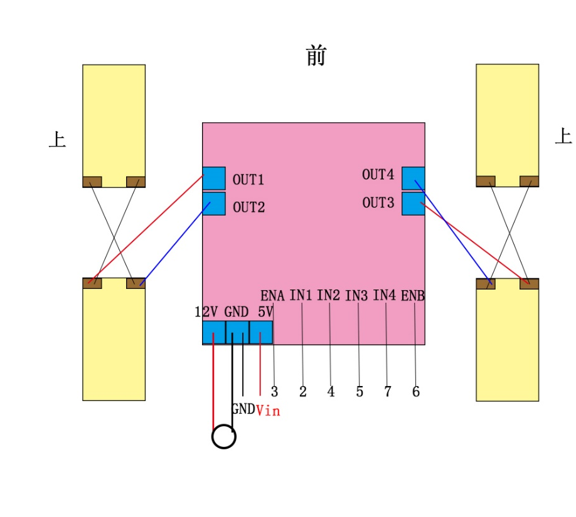
L298N接线

Slide 23
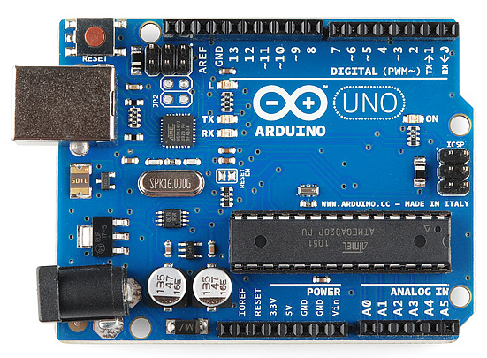
Arduino

Slide 24
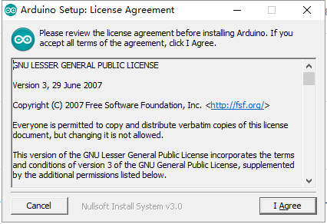
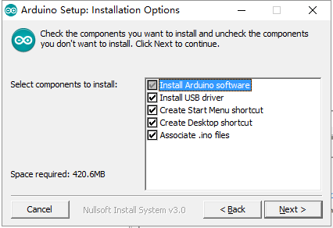
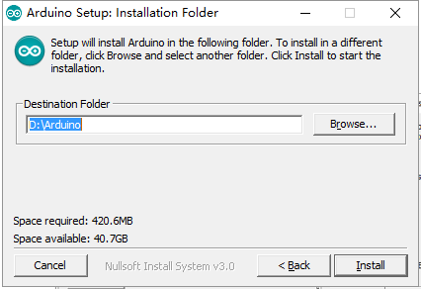
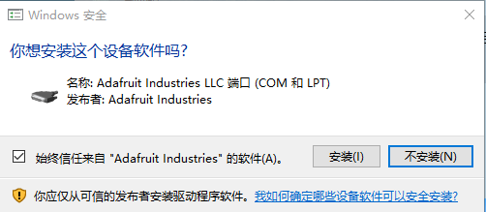
Arduino的安装

Slide 25
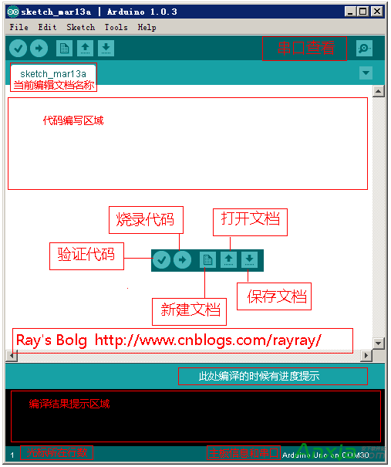
Arduino IDE

Slide 26
Arduino概述
Arduino，是一个开放源代码的单片机微控制器，它使用了Atmel AVR单片机，采用了开放源代码的软硬件平台，建构于简易输出/输入（simple I/O）接口板，并且具有使用类似Java、C语言的Processing/Wiring开发环境。
它使用 Atmel AVR 单片机，采用开放源代码的软硬件平台，构建于开放源代码 simple I/O 接口板，并具有使用类似 Java，C 语言的 Processing/Wiring 开发环境。
Arduino是一款便捷灵活、方便上手的开源电子原型平台。包含硬件（各种型号的Arduino板）和软件（Arduino IDE)。
Arduino能通过各种各样的传感器来感知环境，通过控制灯光、马达和其他的装置来反馈、影响环境。板子上的微控制器可以通过Arduino的编程语言来编写程序，编译成二进制文件，烧录进微控制器

Slide 27
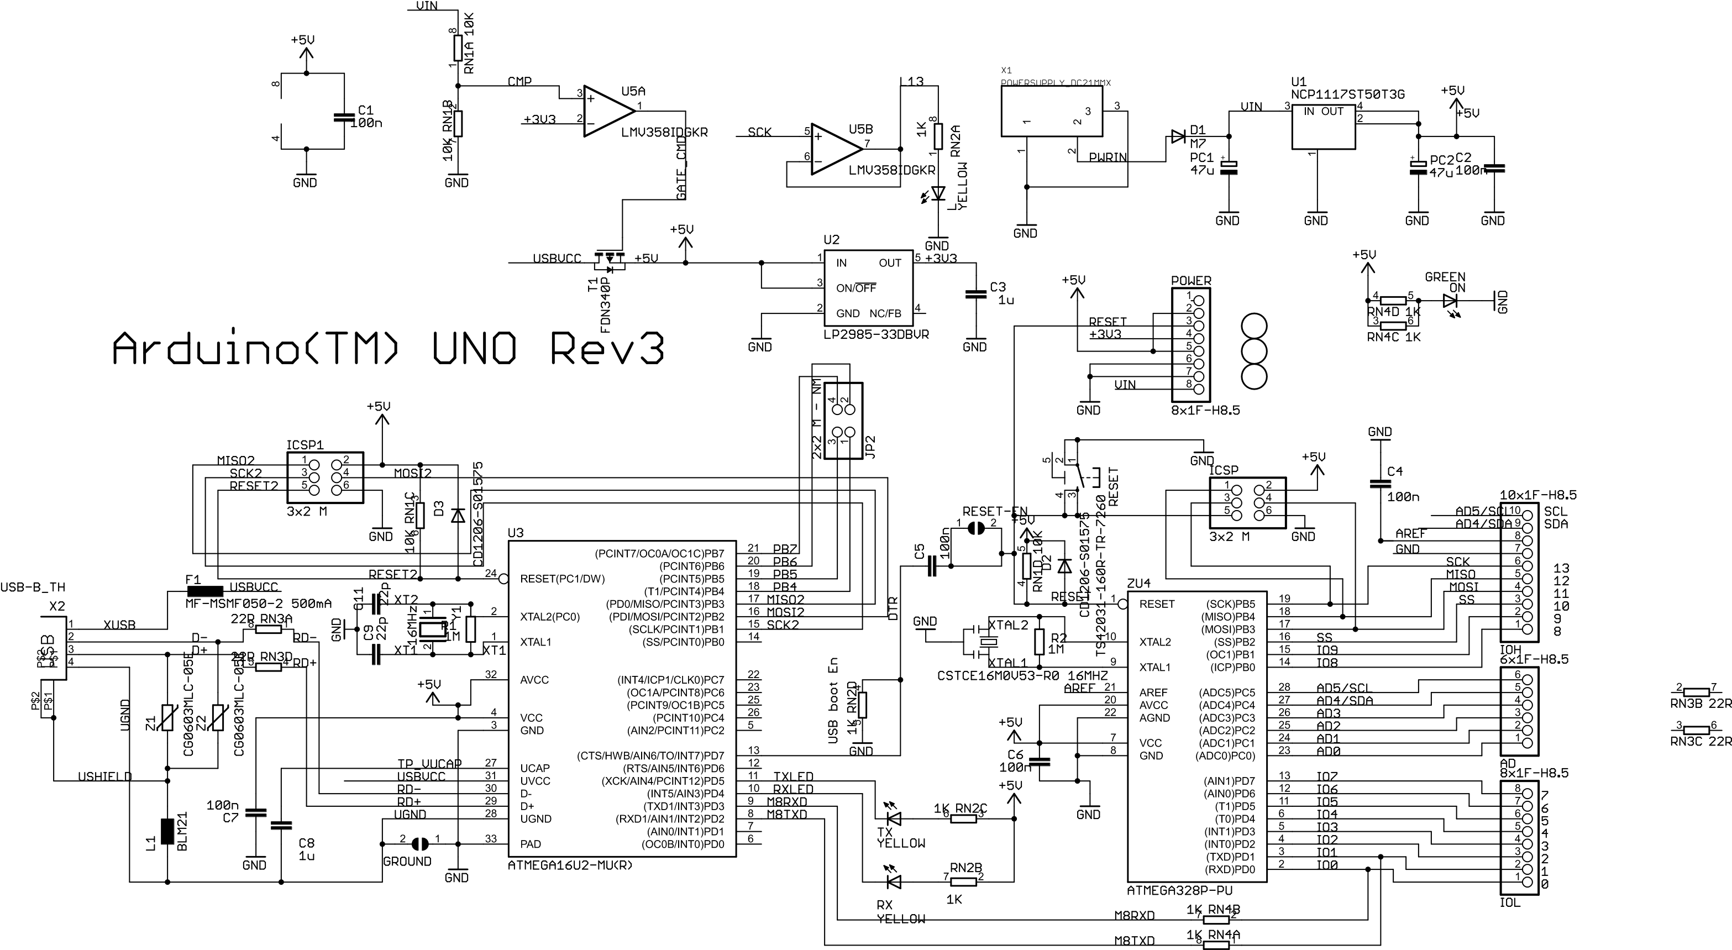
Arduino原理图

Slide 28
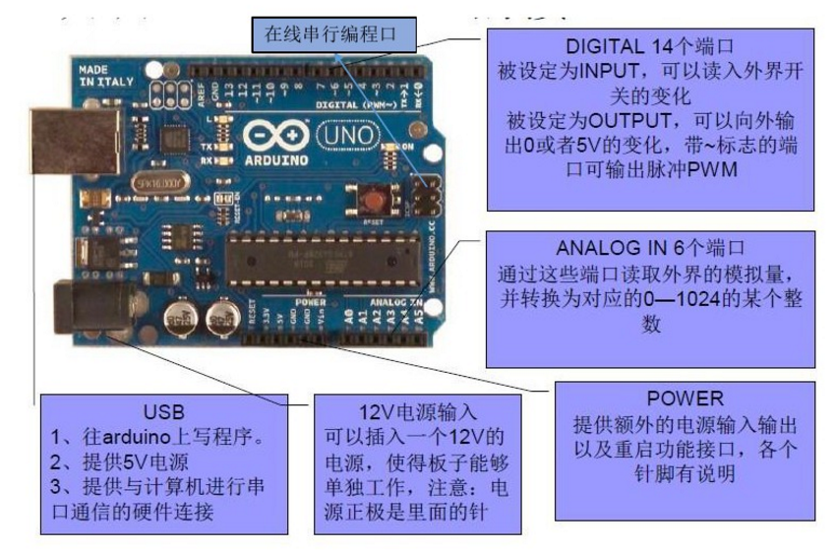
Arduino初步介绍

Slide 29
基础C语言
关键字：if、if...else、for、 switch case、while、do... While、 break、continue、 return、 goto
语法符号：; {} // /* */
运算符：=、 +、 -、 *、/、%、==、!=、<、 >、 <=、 >=、 &&、||、!、++、 --、 +=、-=、 *=、 /=
数据类型：boolean 布尔类型、char 字符类型、byte 字节类型、 int 整数类型、 unsigned int 无符号整型、 long 长整型、 unsigned long 无符号长整型、 float 浮点小数类型（单精度小数）、 double双精度小数、 string字符串、 array、void
数据类型转换：char()、 byte()、 int()、long()、float()
常量：HIGH | LOW 表示数字IO 口的电平，HIGH 表示高电平（1），LOW 表示低电平（0）。INPUT | OUTPUT 表示数字IO 口的方向，INPUT 表示输入（高阻态），OUTPUT 表示输出（AVR 能提供
5V 电压 40mA 电流）。true | false true 表示真（1），false 表示假（0）。

Slide 30
数学函数
min(x, y) 求最小值
max(x, y) 求最大值
abs(x) 计算绝对值
constrain(x, a, b) 约束函数，下限a，上限b，x 必须在ab 之间才能返回。
map(value, fromLow, fromHigh, toLow, toHigh) 约束函数，value 必须在fromLow 与toLow 之间和fromHigh 与toHigh 之间。
pow(base, exponent) 开方函数，base 的exponent 次方。
sq(x) 平方
sqrt(x) 开根号
sin(rad)
cos(rad)
tan(rad)

Slide 31
Arduino常用函数
void setup() 初始化变量，管脚模式，调用库函数等
void loop() 连续执行函数内的语句
pinMode(pin, mode) 数字IO 口输入输出模式定义函数，pin 表示为0～13， mode 表示为INPUT 或OUTPUT。
digitalWrite(pin, value) 数字IO 口输出电平定义函数，pin 表示为0～13，value 表示为HIGH 或LOW。比如定义HIGH 可以驱动LED。
int digitalRead(pin) 数字IO 口读输入电平函数，pin 表示为0～13，value 表示为HIGH 或LOW。比如可以读数字传感器。

Slide 32
Arduino常用函数
int analogRead(pin) 模拟IO 口读函数，pin 表示为0～5（Arduino Diecimila 为0～5，Arduino nano 为0～7）。比如可以读模拟传感器（10 位AD，0～5V 表示为0～1023）。
analogWrite(pin, value) - PWM 数字IO 口PWM 输出函数，Arduino 数字IO 口标注了PWM 的IO 口可使用该函数，pin 表示3, 5, 6, 9, 10, 11，value 表示为0～255。比如可用于电机PWM 调速或音乐播放。
Serial.begin(speed) 串口定义波特率函数，speed 表示波特率，如9600，19200 等。
int Serial.read() 读串口并返回收到参数。
Serial.print(data) 串口输出数据。
Serial.println(data) 串口输出数据并带回车符。
unsigned long millis() 返回时间函数（单位ms），该函数是指，当程序运行就开始计时并返回记录的参数，
该参数溢出大概需要50 天时间。
delay(ms) 延时函数（单位ms）。

Slide 33
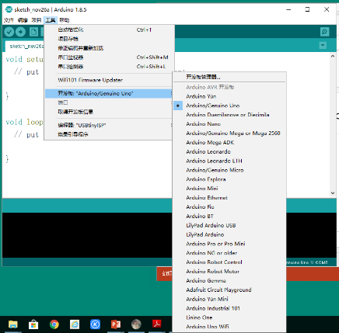
Arduino Uno 型号选择

Slide 34
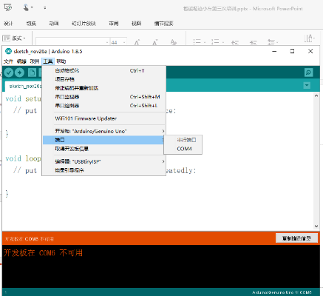
Arduino串口选择（连接状态下）

Slide 35
Hello World!
void setup() {
Serial.begin(9600);//设置波特率为9600
}
void loop() {
Serial.println("Hello World!");//显示“Hello World！”字符串
delay(1000);//延时1S
}

Slide 36
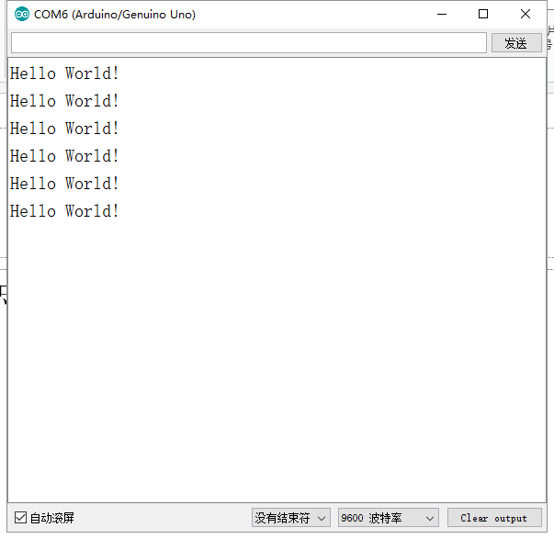
Hello World

Slide 37
点亮第一盏LED
void setup() {
pinMode(13,OUTPUT);//设置数字13 口为输出接口，Arduino 上我们用到的I/O 口都要进行类似这样的定义。
}
void loop() {
digitalWrite(13,HIGH);//点亮数字13 口LED。
delay(500);
digitalWrite(13,LOW);//熄灭数字13 口LED
delay(500);
}

Slide 38
PWM调制的呼吸灯（硬件电路）
void setup() {
pinMode(3,OUTPUT);//设置数字3 口为输出接口，Arduino 上我们用到的I/O 口都要进行类似这样的定义。
}
void loop() {
int t=0;
//渐亮
for(t=0;t<=1023;t++){
analogWrite(13,t);//点亮数字3 口LED。
delay(1);//每个亮度持续1ms，一个周期1024ms
}
//渐暗
for(t=1023;t>=0;t++){
analogWrite(13,t);//点亮数字3 口LED。
delay(1);//每个亮度持续1ms，一个周期1024ms
}
}

Slide 39
PWM调制的呼吸灯（CPU处理）
unsigned int last_time=0;//上次设置PWM的时间，由于不能使用delay,所以用本方法代替
int pwm_value=0,pwm_set=0;//计数器的值以及设置的PWM值
int pwm_direction=1;//PWM小灯渐亮渐暗设置
void setup() {
pinMode(13,OUTPUT);//设置数字13 口为输出接口，Arduino 上我们用到的I/O 口都要进行类似这样的定义。
last_time=millis();
}

Slide 40
PWM调制的呼吸灯_2（CPU处理）
void loop() {
//CPU生成PWM信号
pwm_value++;
if(pwm_value<pwm_set) digitalWrite(13,HIGH);
else digitalWrite(13,LOW);
if(pwm_value>1023) pwm_value=0;
//每个状态持续1ms
if(millis()-last_time>0){
pwm_set+=pwm_direction;
last_time=millis();
}
//一个周期1024ms
if(pwm_set<=0) pwm_direction=1;
else if(pwm_set>=1023) pwm_direction=-1;
}

Slide 41
4路循迹模块输入检测

Slide 42
PWM控制马达正反转

